Slide 1
Урок музыки 7 класс
Автор: Васильева Н.М.
учитель музыки
ГБОУ СО «СОШ №3»
г. Верхотурье

Slide 2
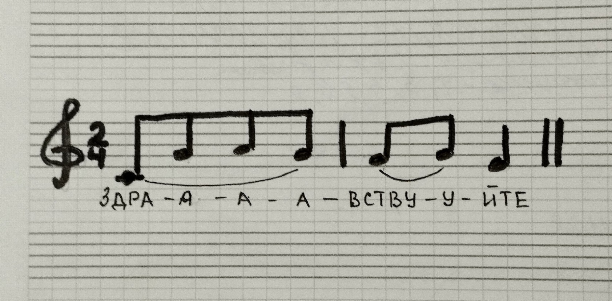

Slide 3
Нестеров М.В. «Путник»

Slide 4
Боги Солнца
Ярило
Хорс
Авсень
Коляда
Весна
Лето
Осень
Зима

Slide 5
Народная мудрость
Умей дело делать, умей и позабавиться.
Кто с трудом в ладу, тот и с отдыхом не в споре.
Делу время – потехе час.

Slide 6
Календарный фольклор
Цель: вспомнить традиции русского народа во время календарных праздников,
Что делали люди, чтобы праздник был интересным?

Slide 7
Календарные праздники

Slide 8
Весенние праздники
Масленица (проводы зимы)
Встреча Весны
Пасха
Красная Горка

Slide 9
Летние праздники
Егорьев день
Троица
Ивана Купала
Ильин день

Slide 10
Осенние праздники
Спас: медовый, яблочный, ореховый.
Осенины
Покров Пресвятой богородицы

Slide 11
Зимние праздники
Кузьминки (проводы осени, встреча зимы)
Коляда
Святки
Рождество Христово

Slide 12
Закличка

